Slide 1
TRIAGE MÉDICO AUTOMÁTICO
Sistema de Clasificación Inteligente de Pacientes con n8n + IA

Slide 2
El Desafío Médico
❌ ANTES: Colas largas, esperas indefinidas ❌ Pacientes graves esperan junto a consultas menores ❌ Recursos limitados, atención desigual ✅ SOLUCIÓN: Sistema de Triaje Automático • Clasificación instantánea por gravedad • Priorización inteligente • Respuesta 24/7 sin intervención humana

Slide 3
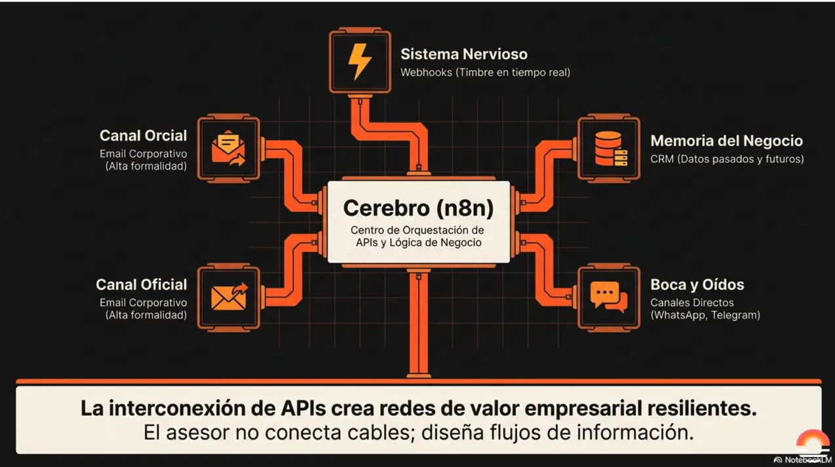

Slide 4
Las 4 Capas del Ecosistema
1️⃣ HERRAMIENTAS Gmail (HITL), Chat conversacional, Slack (notificaciones) 2️⃣ INTEGRACIÓN n8n: Webhooks, triggers, normalización de datos 3️⃣ PROCESO Manager (IA triajea) → Switch → Workers especializados 4️⃣ GOBERNANZA HITL (médico revisa), Auditoría, Observabilidad, Errores

Slide 5
Flujo del Sistema
[Chat: Paciente describe síntomas] ↓ [Manager - Groq: Análisis inteligente] ↓ [Switch: Bifurcación por gravedad] ↙ ↓ ↘ BAJA MEDIA ALTA ↘ ↓ ↙ [Workers: Respuestas especializadas] ↓ [HITL: Médico revisa antes de enviar] ↓ [Slack: Notificación y auditoría]

Slide 6
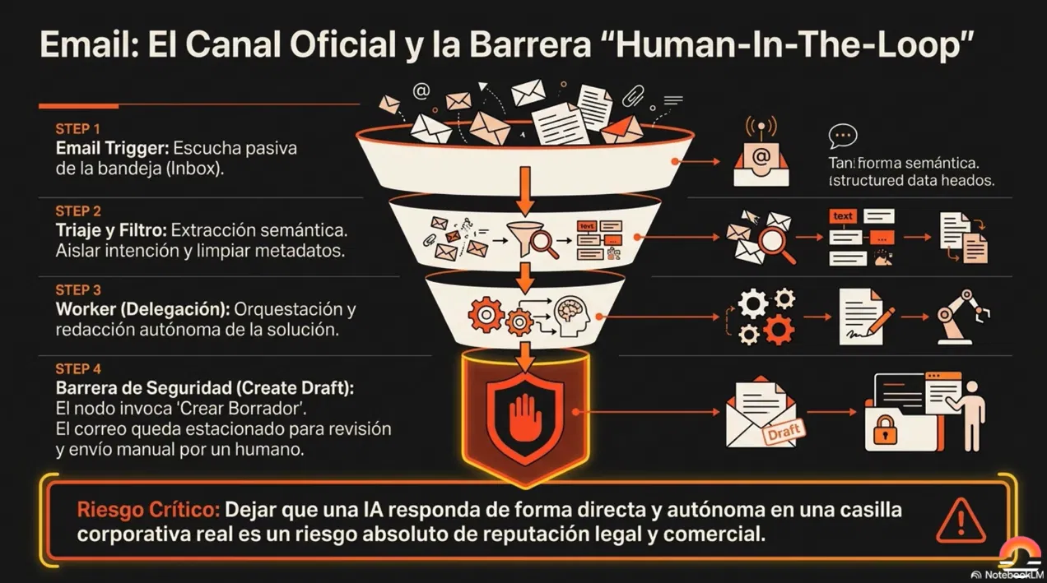

Slide 7
🔒 HITL: La Barrera de Seguridad
⚠️ RIESGO: IA responde solo y comete error grave → Paciente confía en diagnóstico falso → Consecuencias médicas catastróficas ✅ SOLUCIÓN: Create Draft en Gmail 1. Paciente escribe síntomas 2. IA analiza y redacta respuesta 3. MÉDICO REVISA el borrador 4. Médico aprueba y envía 5. Paciente recibe respuesta validada 🎯 RESULTADO: Velocidad + Seguridad médica

